Slide 1
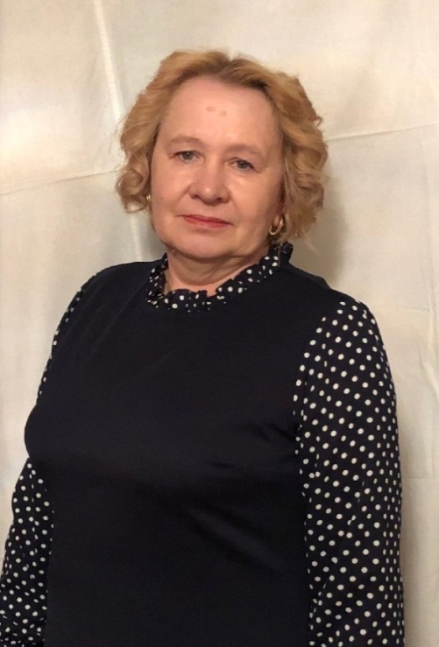
Министерство образования РМ Портфолио Пимашовой Наталье Валентиновны воспитателя структурного подразделения « Детский сад комбинированного вида «Звездочка»МБДОУ «Детский сад «Планета детства»комбинированного вида» Чамзинский муниципальный район РМ
Дата рождения: 04. 01. 1963 год.
Образование: средне- специальное Зубово-Полянское педагогическое училище
Специальность: дошкольное воспитание
Квалификация: воспитатель детского сада
Регистрационный: № 5450
Дата выдачи: 05 июля 1985 год.
Стаж работы:
общий трудовой – 39лет
общий педагогический – 39 лет
Наличие квалификационной категории: первая
квалификационная категория.
Дата последней аттестации: приказ № 1231 от 22.12.2015

Slide 2
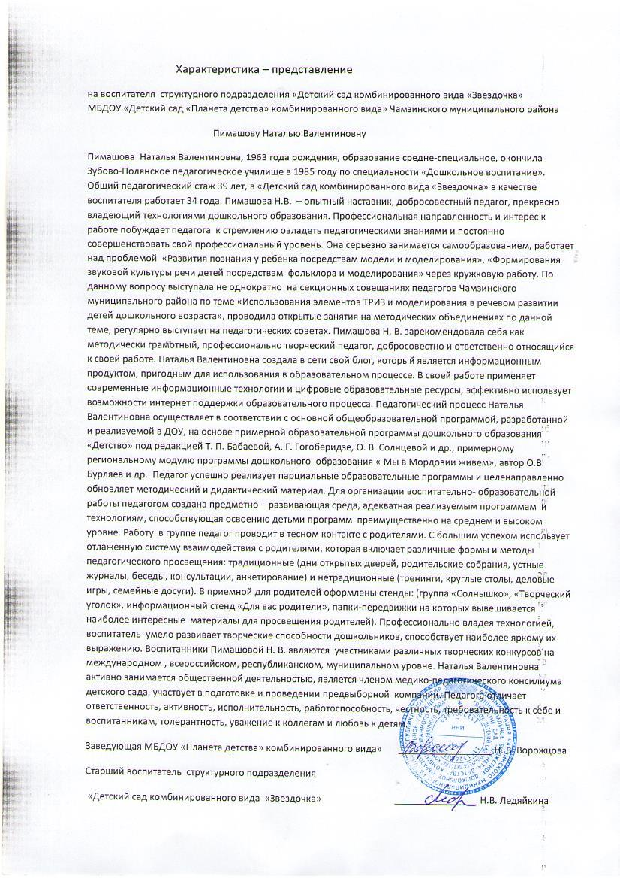

Slide 3
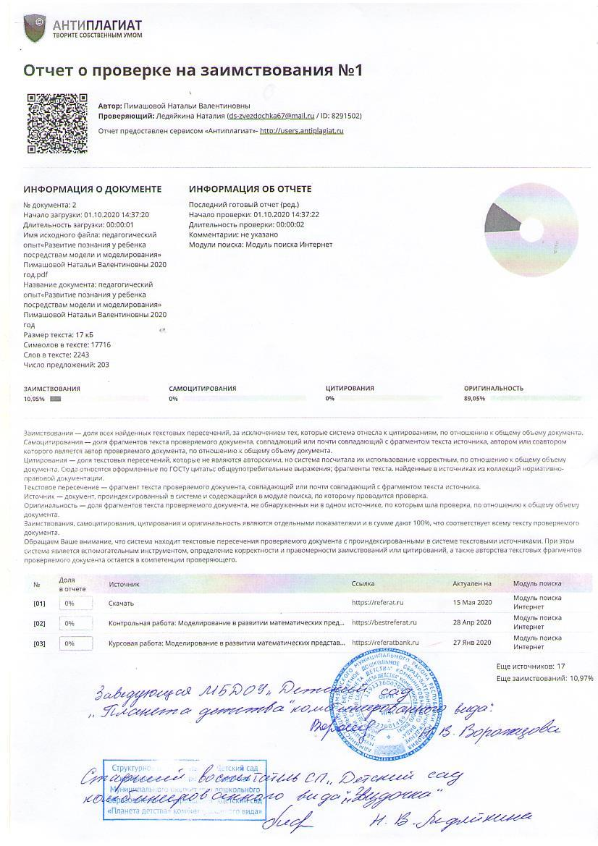
представление собственного инновационного педагогического опыта «Развитие познания у ребенка посредствам модели и моделирования»
https://zvezdacham.schoolrm.ru/sveden/employees/18116/212011/

Slide 4
1. участие в инновационной (экспериментальной) деятельности

Slide 5
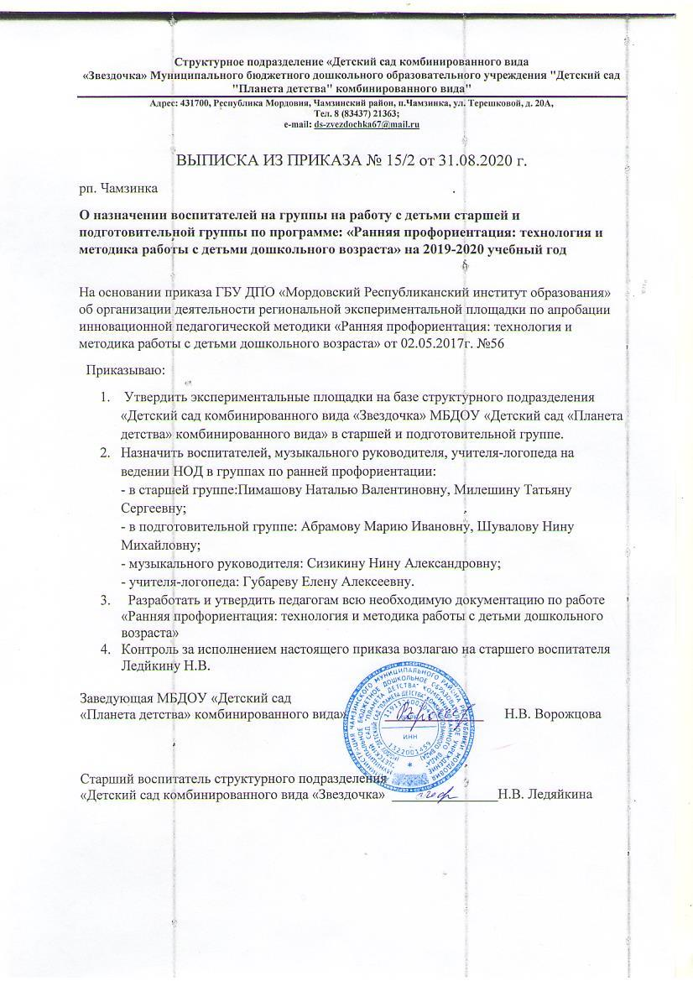
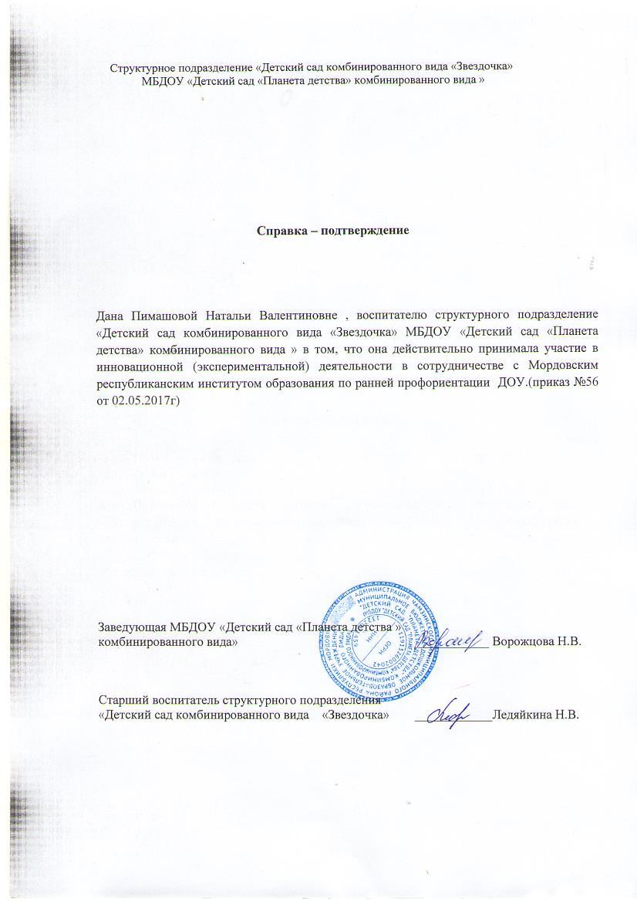

Slide 6
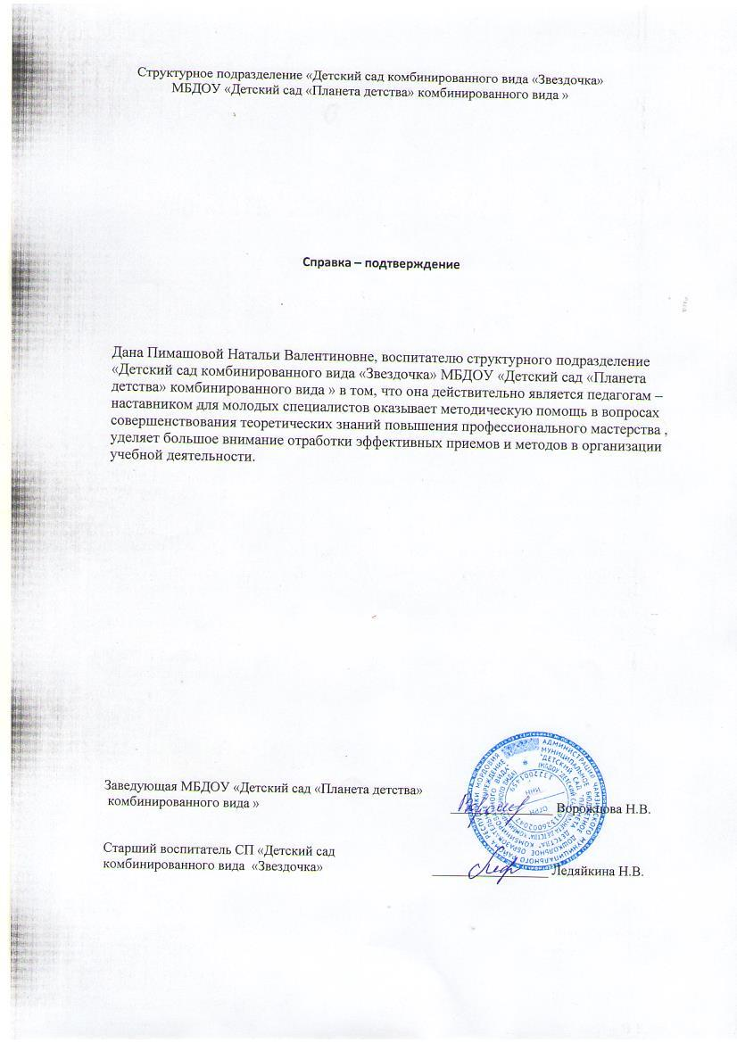
2. Наставничество

Slide 7
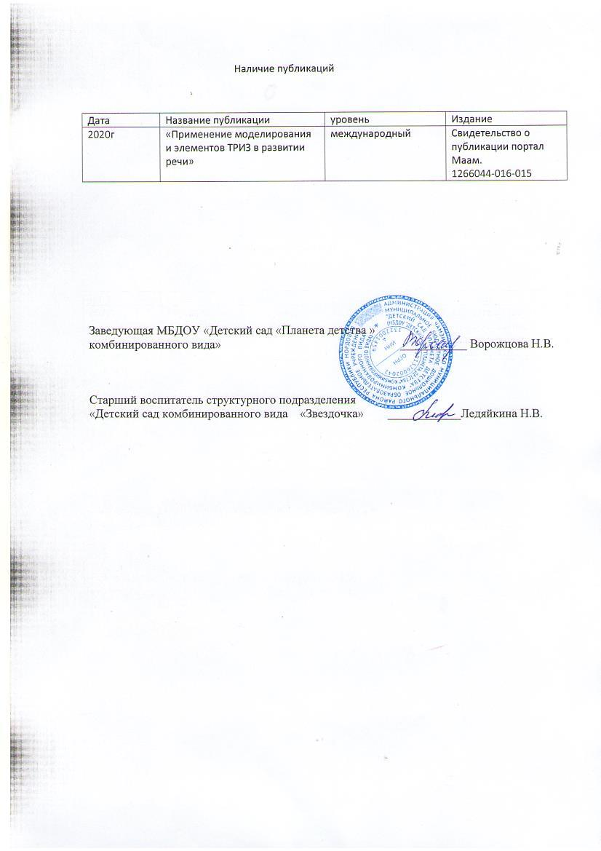
3. Наличие публикаций

Slide 8
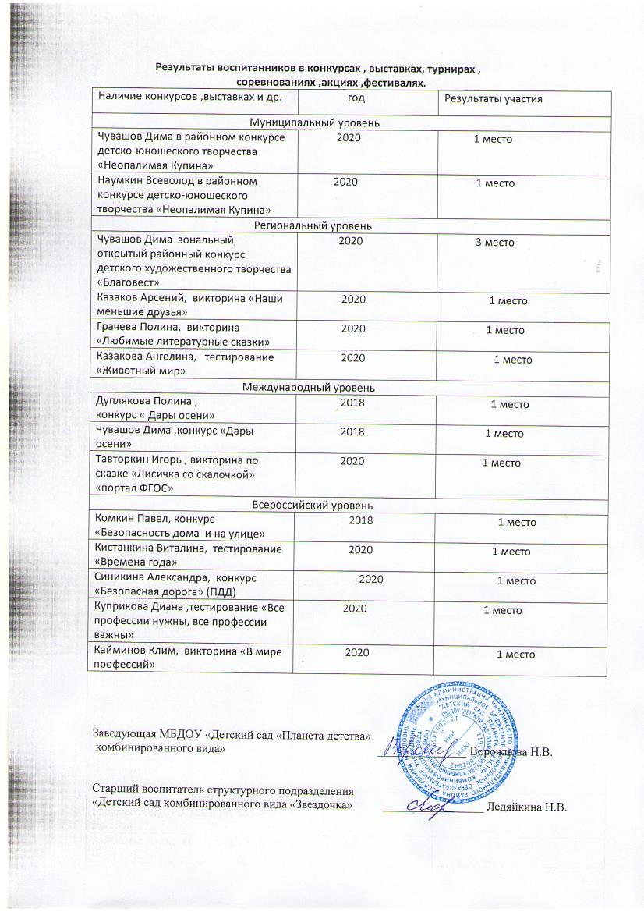
4.Результаты участия воспитанников в конкурсах, выставках, турнирах, соревнованиях , акциях, фестивалях

Slide 9
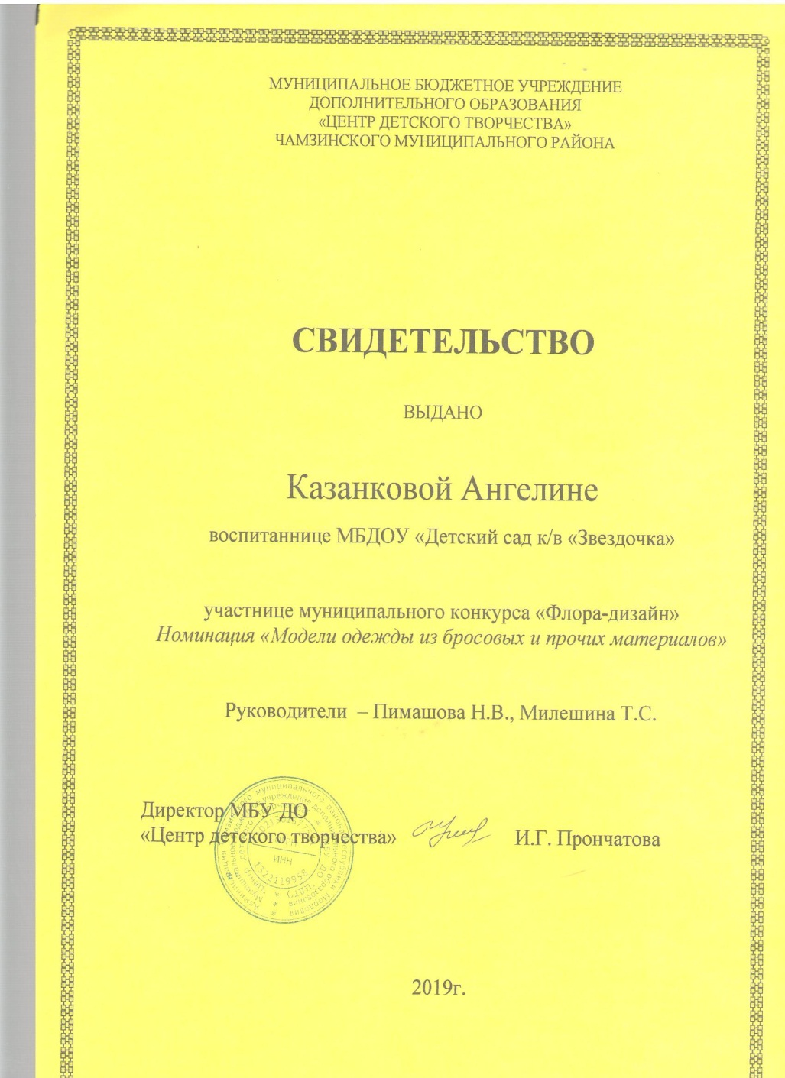

Slide 11
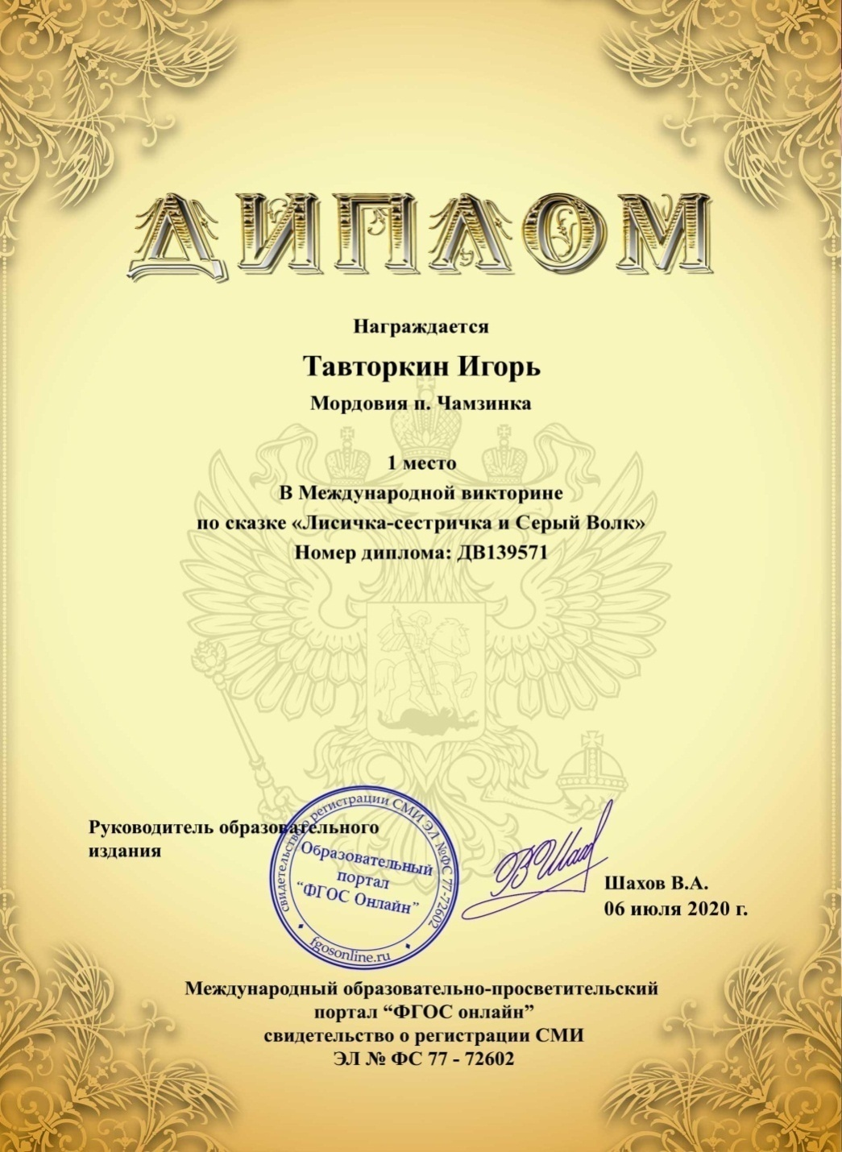

Slide 14
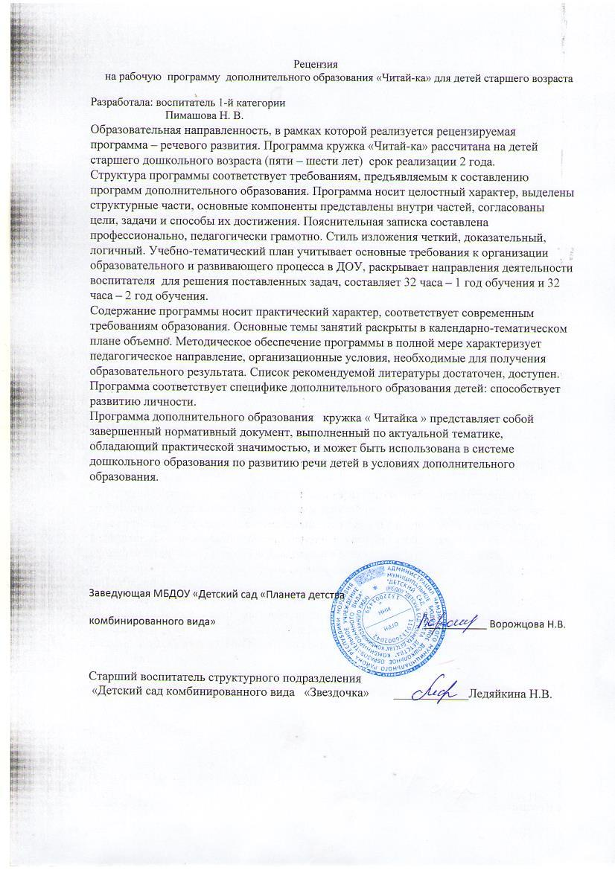
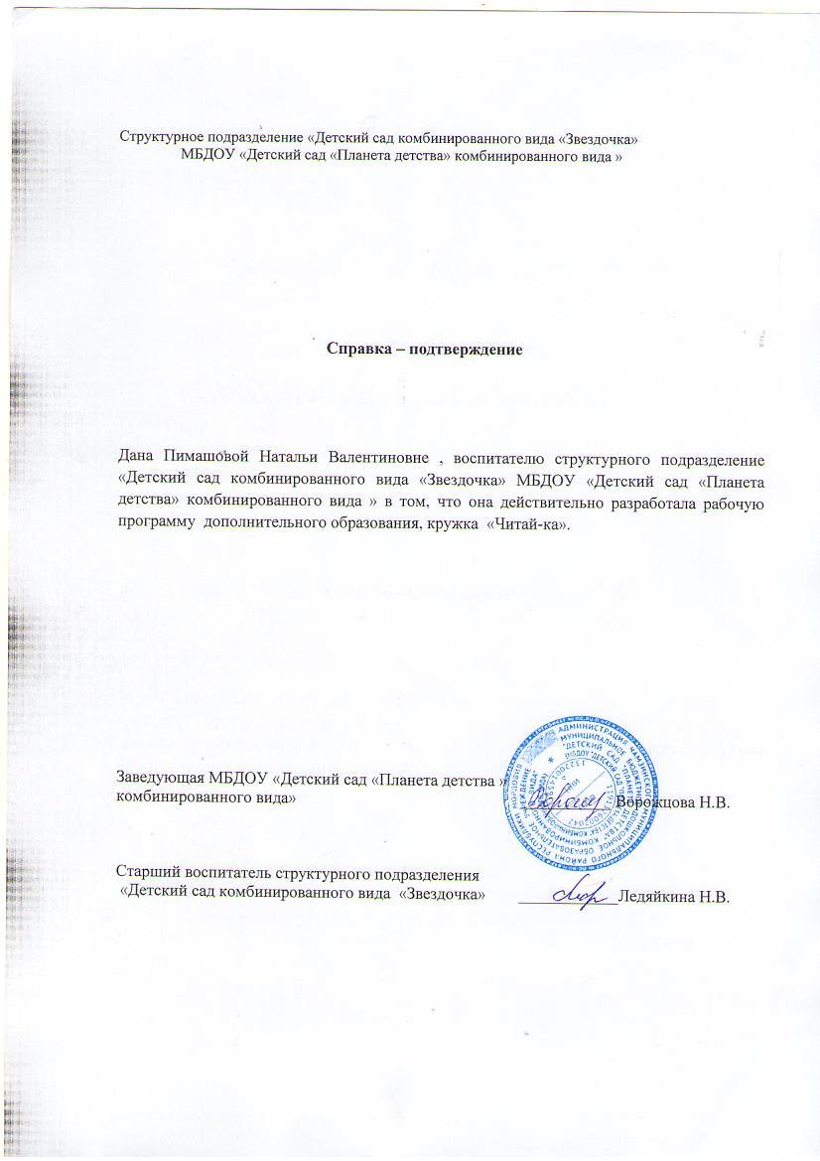
5. Наличие авторских программ, методических пособий

Slide 15
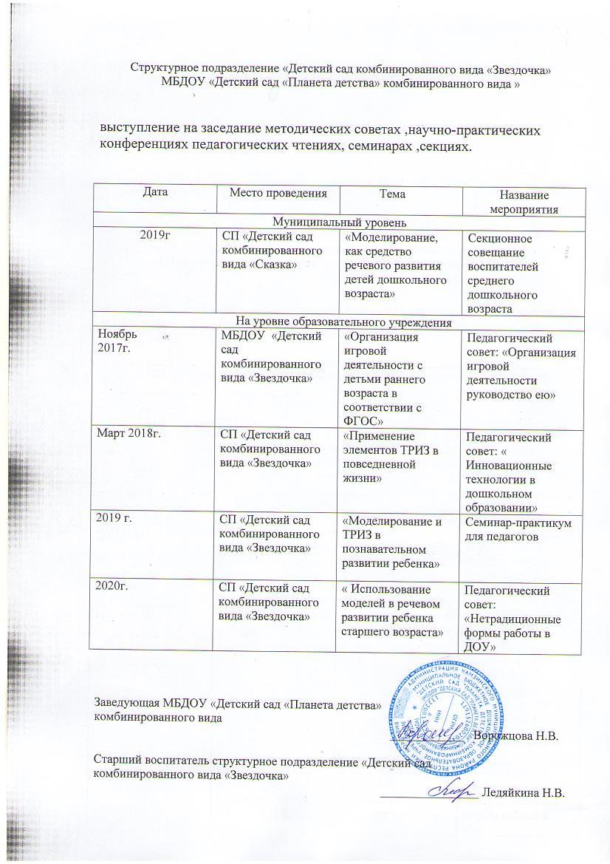
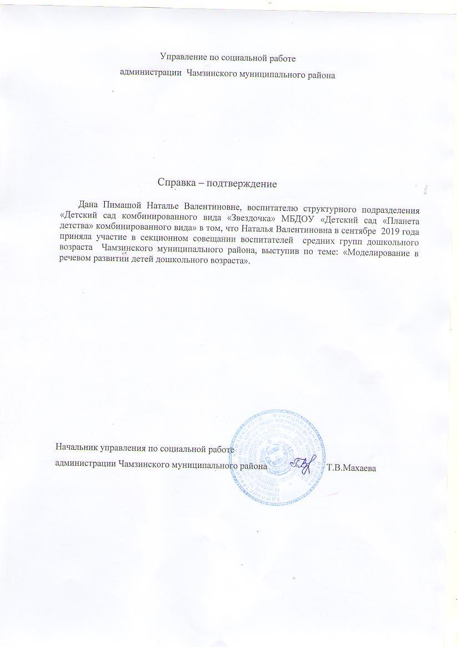
6. Выступления на заседаниях методических советах, научно – практических конференциях, педагогических чтениях, семинарах, секциях , форумах, радиопередачах.

Slide 16
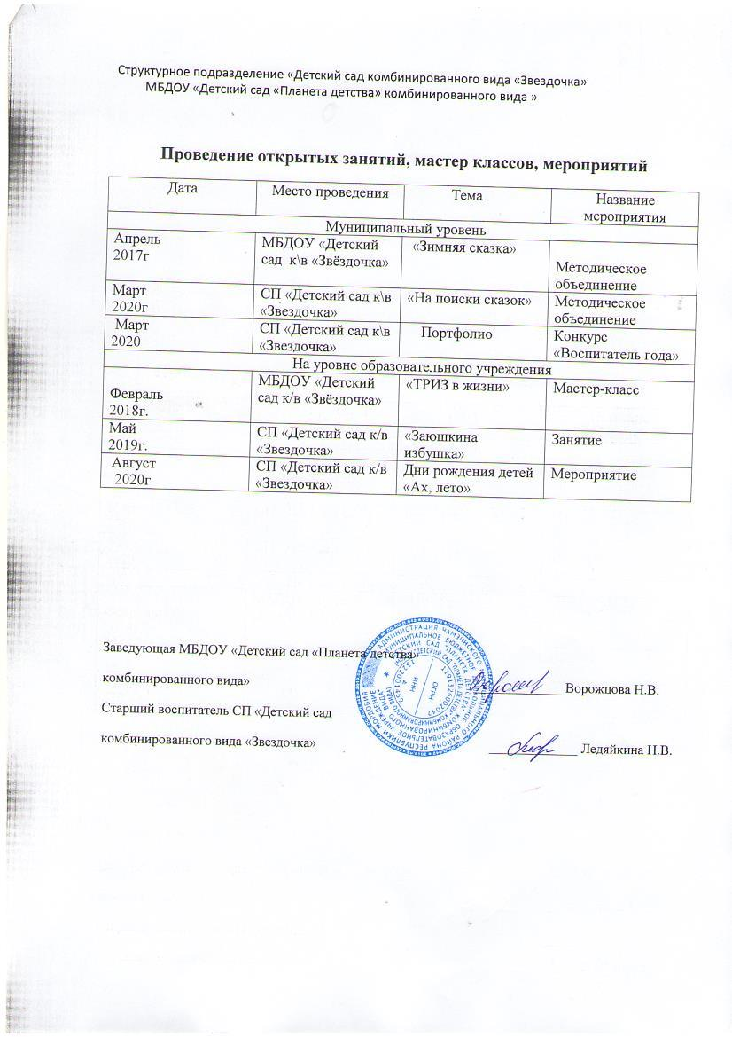
7. проведение открытых занятий, мастер-классов, мероприятий

Slide 17
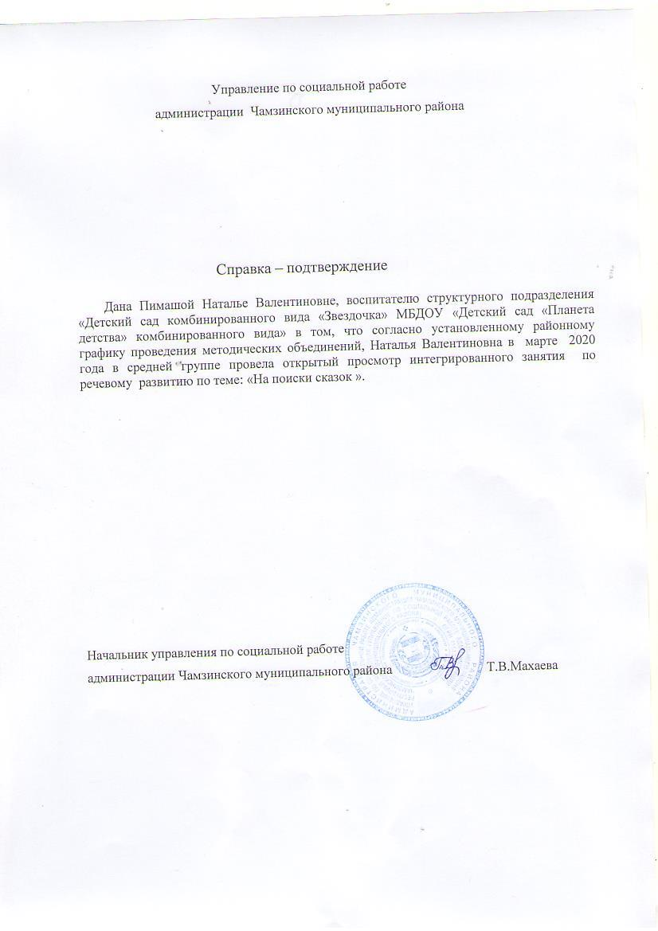

Slide 18
8. Экспертная деятельность.

Slide 19
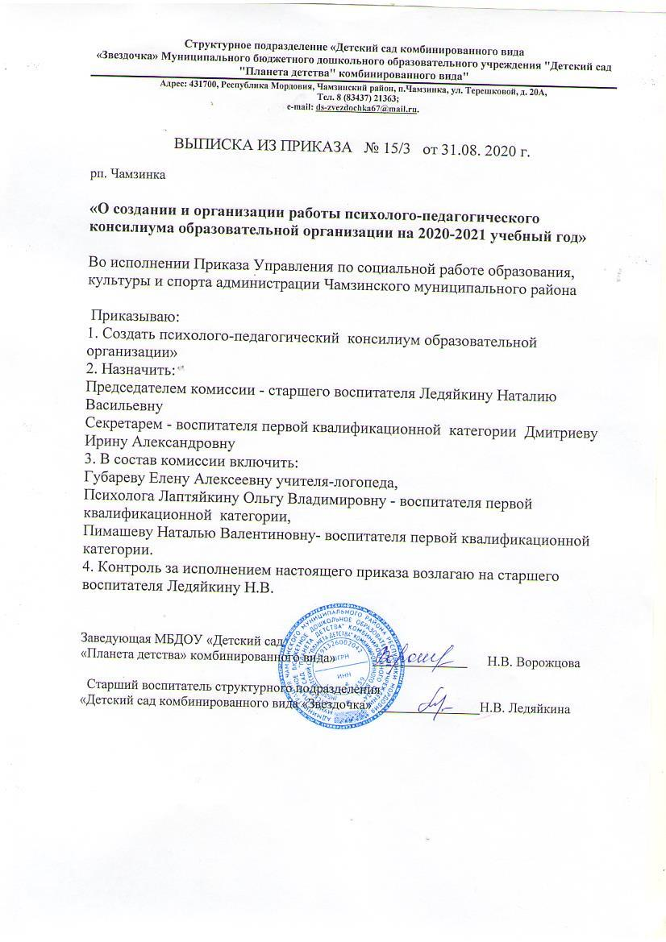
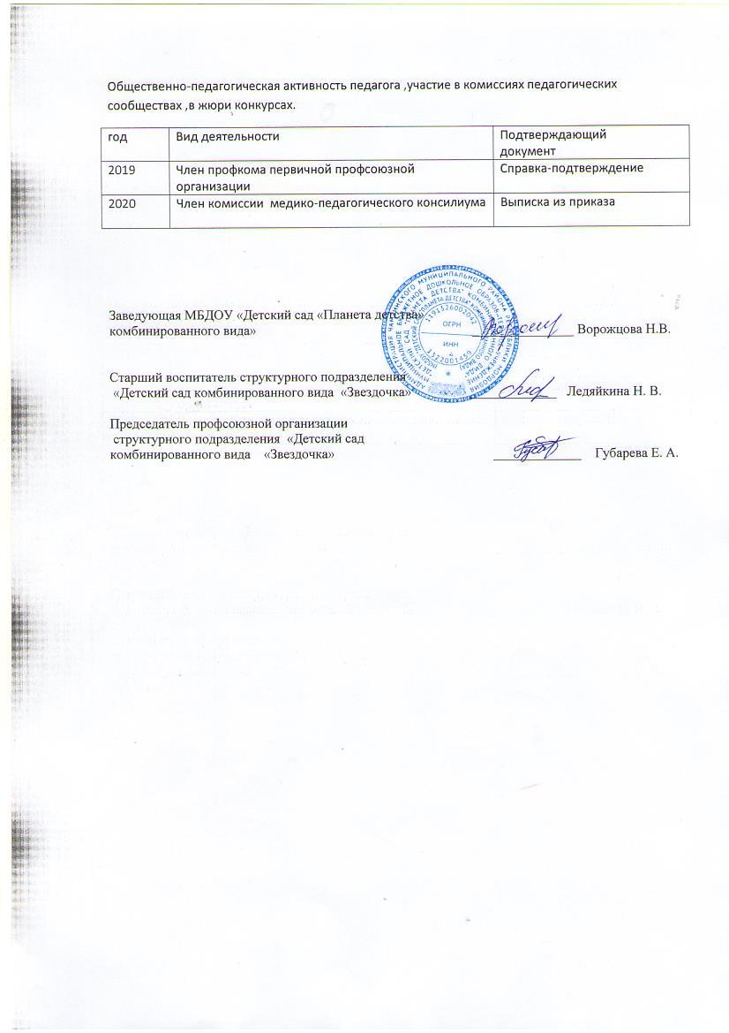
9. общественно-педагогическая активность педагога: участие в комиссиях, педагогических сообществах, в жюри конкурсов

Slide 20
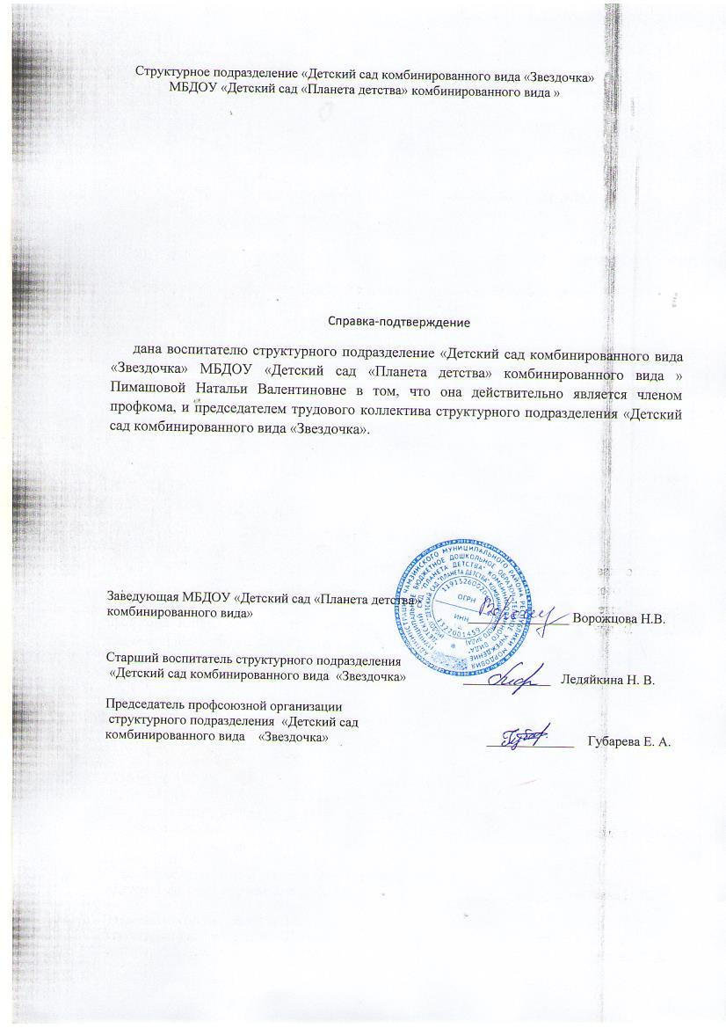

Slide 21
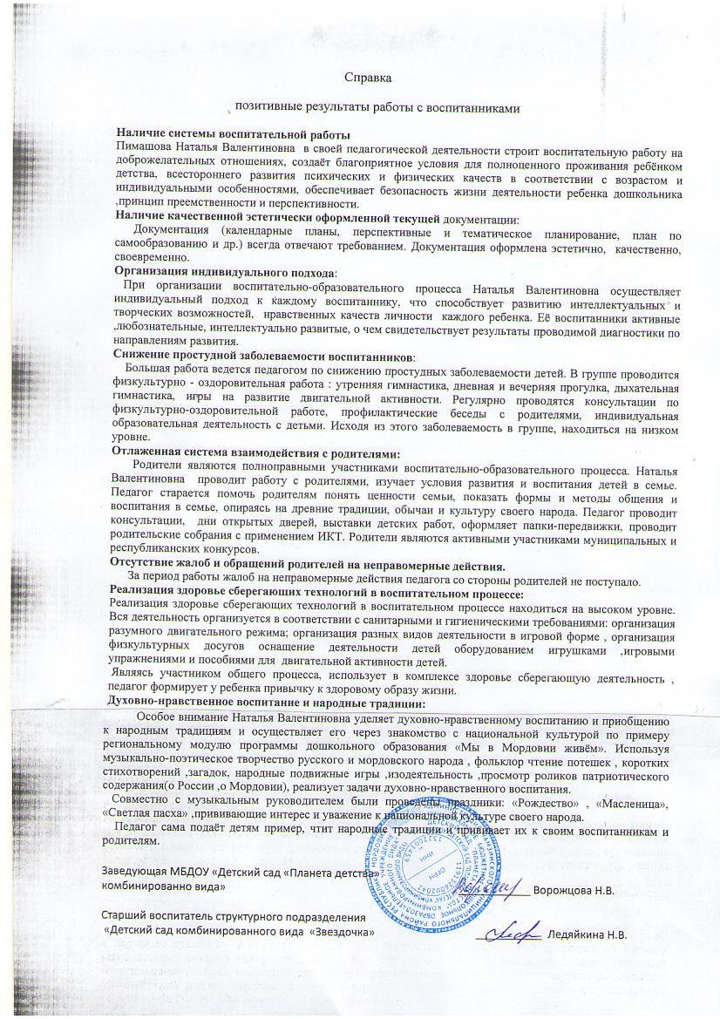
10. Позитивные результаты работы с воспитанниками

Slide 22
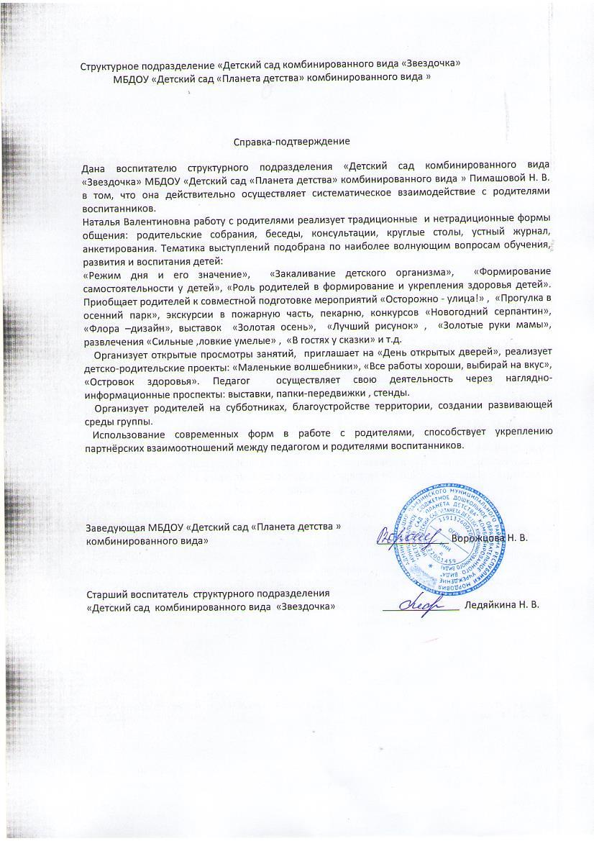
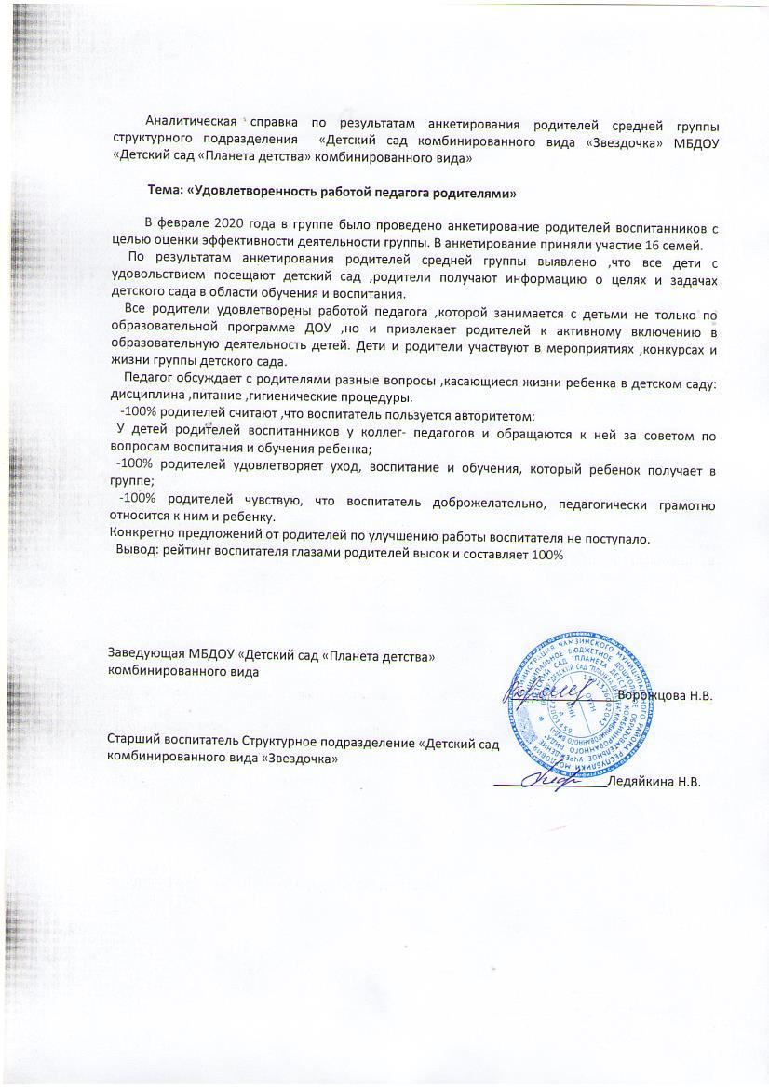
11. Качество взаимодействия с родителями.

Slide 23
12. Работа с детьми из социально-неблагополучных семей

Slide 24
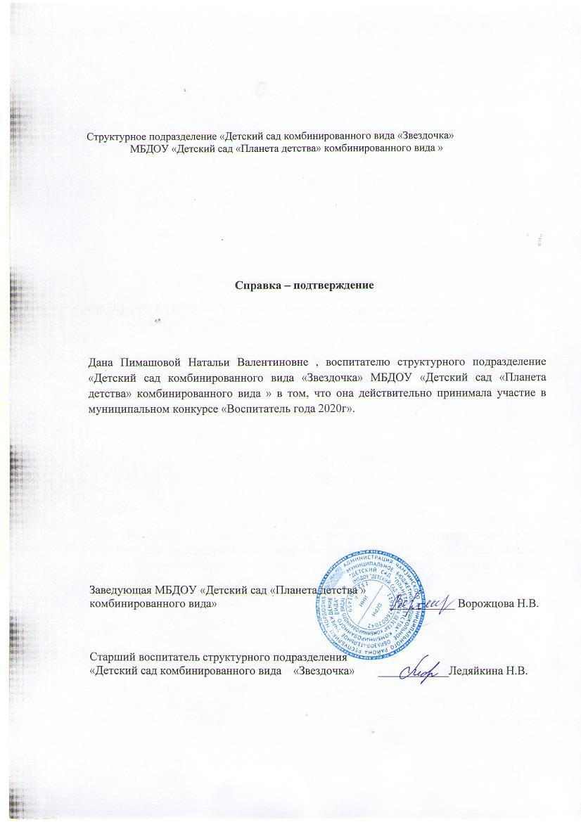
13. участие педагога в профессиональных конкурсах

Slide 25
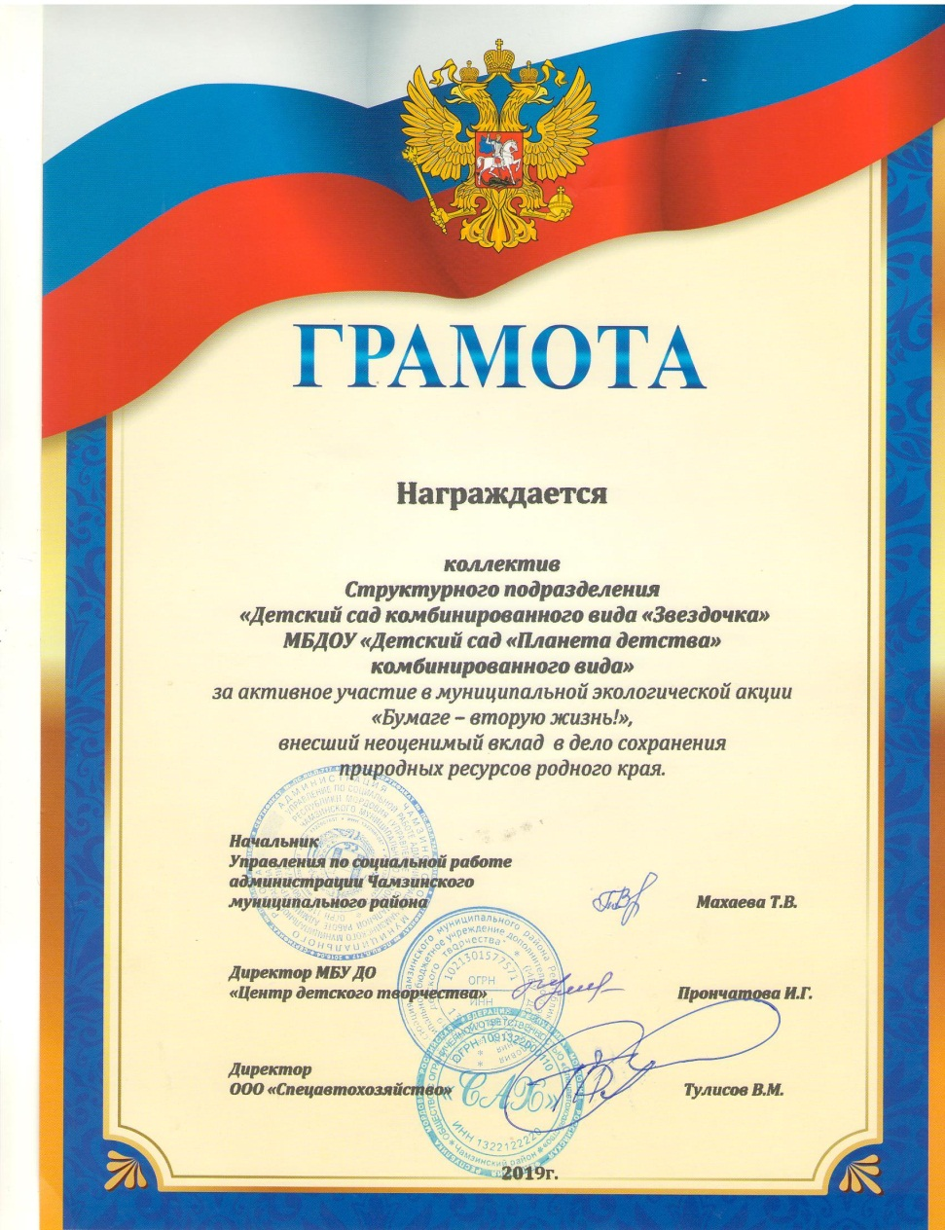
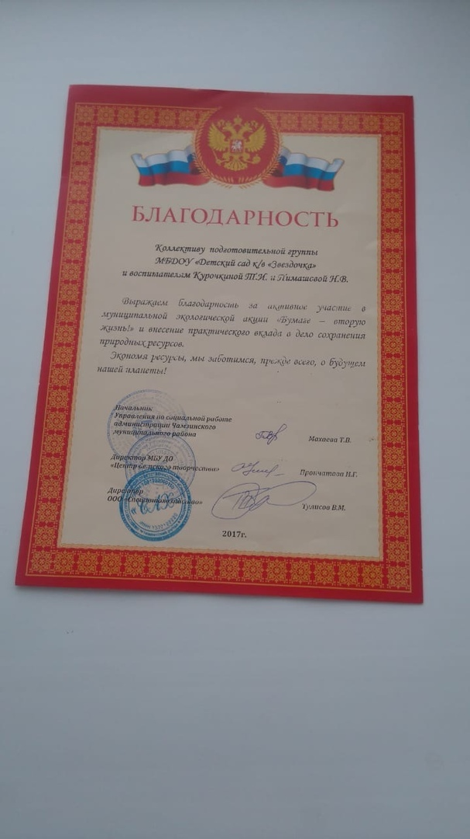

Slide 26
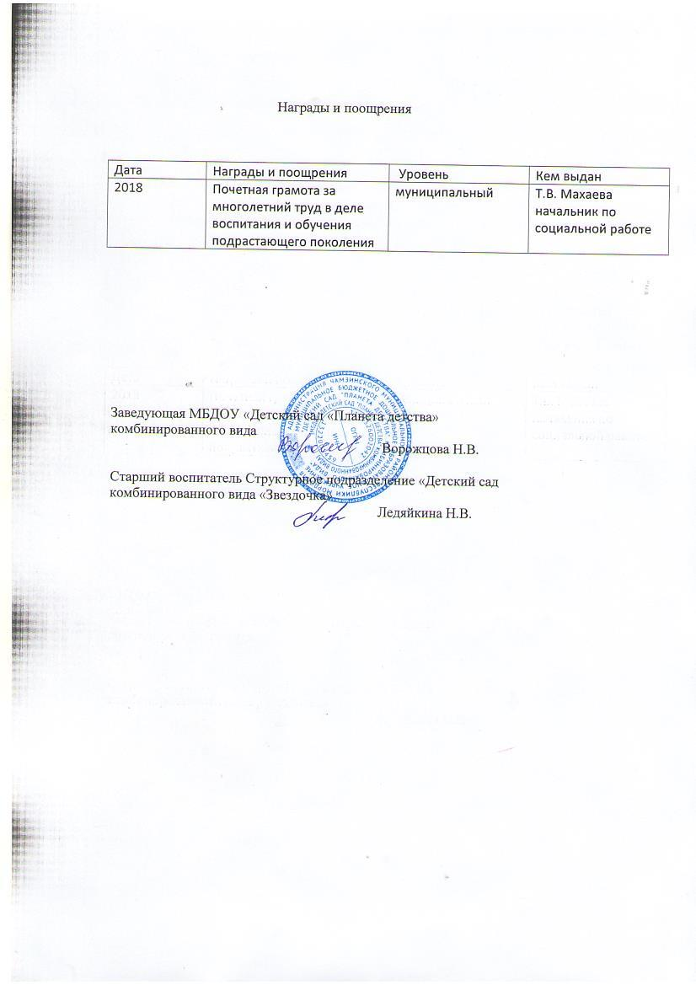
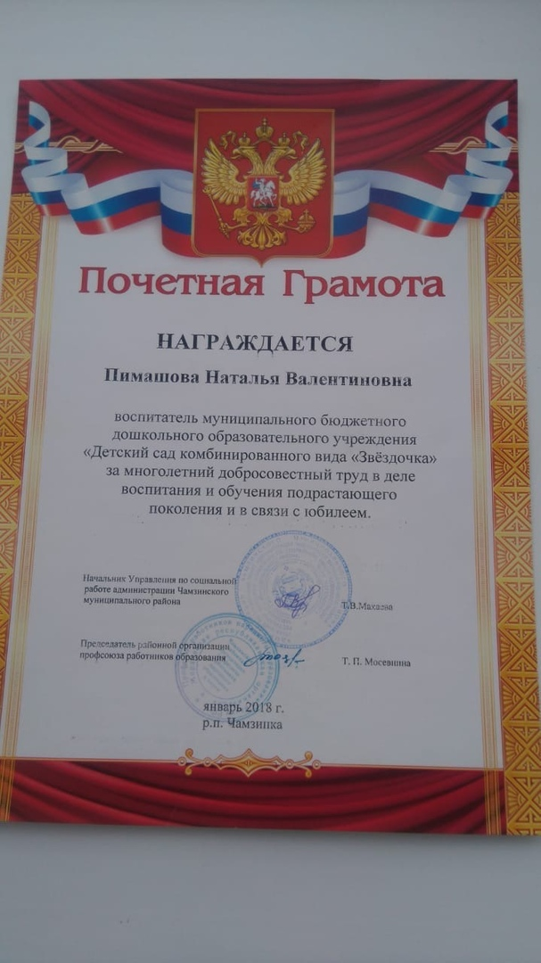
14. награды и поощрения

